Slide 1
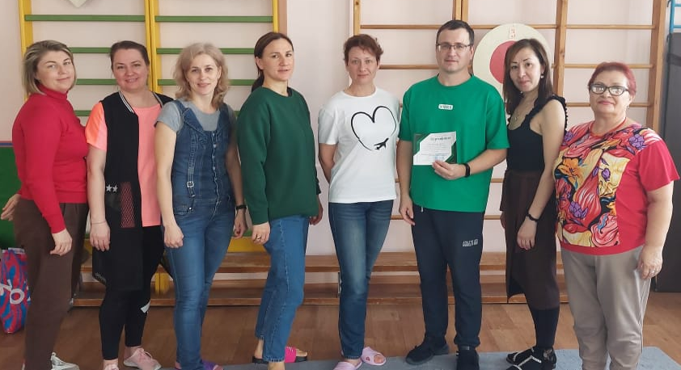
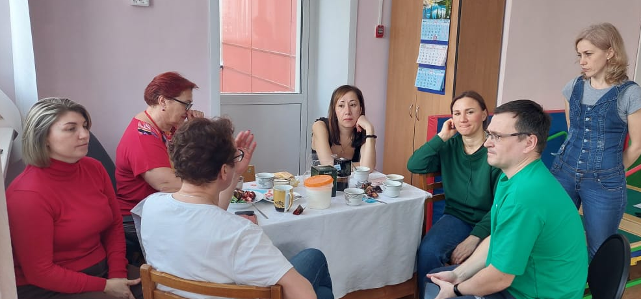
30 марта 2023 г. в МБДОУ «Егорка» наукограда Кольцово прошло очередное заседание муниципального методического объединения инструкторов по физической культуре по теме: «Формирование предпосылок функциональной грамотности у детей старшего дошкольного возраста по плаванию.» (Читательская, математическая, естественно-научная грамотности).
Инструктор по физической культуре Артём Анатольевич Афонин поделился своим опытом работы с детьми.
Занятие прошло в игровой форме. Использовались различные игровые упражнения: «Цапля», «Цапли и лягушки», «Наша Таня», «Сидели два медведя», «Водяная карусель». Играли в подвижные игры: «Море волнуется», «Дождик-дождик». Выполняли дыхательные гимнастики. Дети закрепляли умения скольжения на доске, работая ногами в стиле «Кроль».
Занятия в бассейне способствуют эмоциональному и двигательному раскрепощению детей. У них наблюдается интерес и желание к занятиям в воде, через игровые упражнения и подвижные игры, формируются навыки самообслуживания, развиваются двигательные
умения и навыки.

